Slide 1
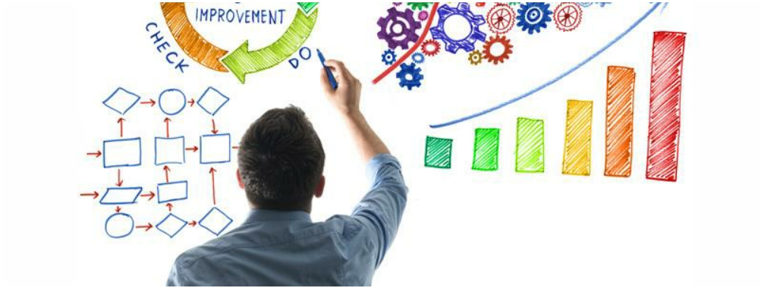

YMT 312-Yazılım Tasarım Ve Mimarisi
Mimari Tasarım Çözümlemesi
Fırat Üniversitesi Yazılım Mühendisliği Bölümü
1

Slide 2
Bu Haftaki Konular
Mimari Oluşturma Teknikleri.. ……………………………….………….…...7 AquaLush Kalite Niteliklerine Göre Ayrıştırma …….…................15 SAD kalite karakteristikleri……………………………..………………….….32 Profiller……………………………………………………………………………...…23 Gözden Geçirmeler (Reviews)…………………………………………….…34
2

Slide 3

GENEL BAKIŞ
KISIM 1 – Yazılım Mimarilerinin Oluşturulması, Değerlendirilmesi,
İyileştirilmesi ve Seçilmesi
KISIM 2 – Yazılım Mimarilerinin Tamamlanması
3

Slide 4
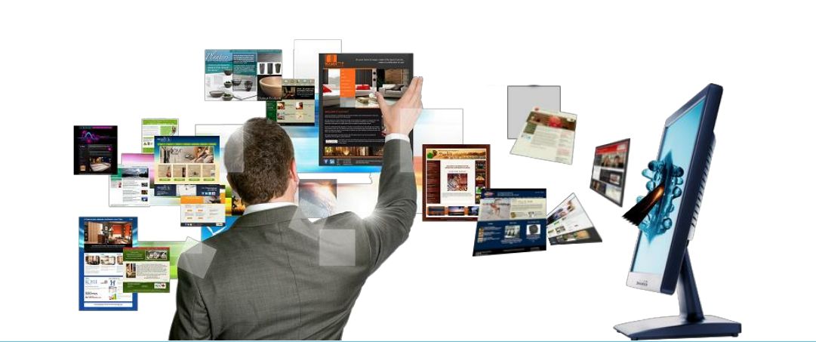
KISIM 1
Yazılım Mimarilerinin Oluşturulması,
Değerlendirilmesi, İyileştirilmesi ve Seçilmesi
4

Slide 5

Amaçlar
➢Mimari oluşturma tekniklerini araştırmak ve göstermek
➢Sanal aygıt (virtual device) fikrini tanıtmak
➢Mimari iyileştirme tekniklerini araştırmak
➢Mimarilerin değerlendirilmesi için senaryo ve profillerin kullanımını
göstermek
➢Mimarilerin değerlendirilmesi için prototiplerin kullanımını göstermek
5
YMT312 YAZILIM TASARIM VE MİMARİSİ 5

Slide 6

İçerik
➢Mimari oluşturma teknikleri
◦ İşlevsel ayrıştırma (Functional decomposition)
◦ Kalite nitelikleri bazlı ayrıştırma (Quality-attribute-based decomposition)
➢Sanal aygıtlar (virtual device) ve aygıt arabirim modülleri
➢Mimari iyileştirme teknikleri
➢Mimari alternatiflerinin değerlendirilmesi ◦ Senaryolar, profiller, fayda ağaçları
◦ Prototipler
➢Mimari alternatiflerin seçilmesi
6

Slide 7
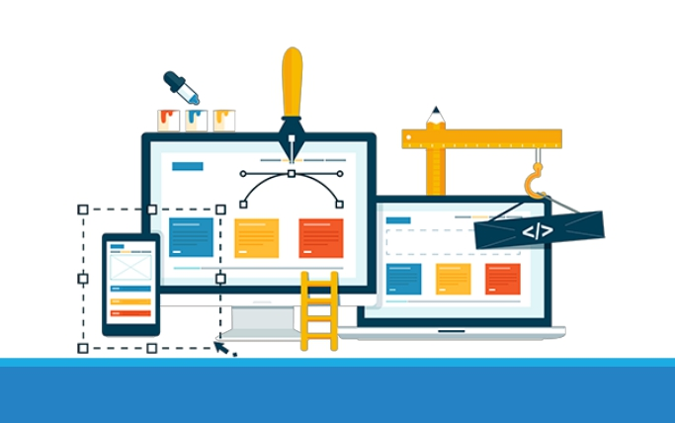
Mimari Oluşturma Teknikleri
➢İşlevsel Bileşenleri Belirleyin—İşlevsel ve veri gereksinimlerini
bütünleşik biçimde gerçekleştirilmesinden sorumlu bileşenler oluşturun.
➢Bileşenleri Kalite Niteliklerine Göre Belirleyin—İşlevsel olmayan gereksinimleri karşılayacak bileşenler oluşturun, ardından kalan işlevsel ve veri gereksinimi boşluklarını dolduracak bileşenler ekleyin.
7

Slide 8
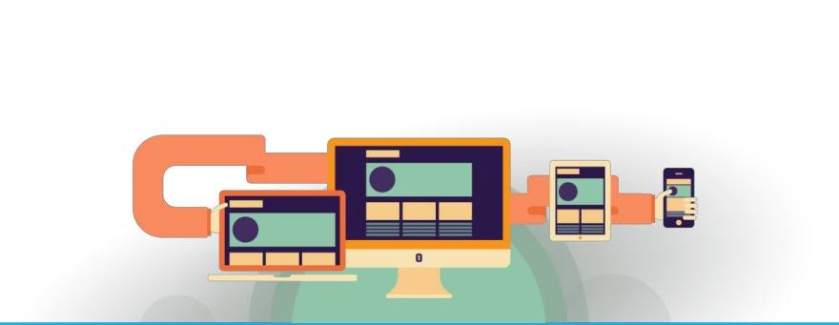
Mimari Oluşturma Teknikleri
➢Varolan Bir Mimaride Değişiklik Yapın—Benzer bir programın
mimarisini değiştirerek kullanın.
➢Bir Mimari Stilini Ayrıntılandırın—Bir mimari stili (architectural style), program veya sistemi oluşturan bileşen tiplerinin ve bunların etkileşimlerinin bir paradigmasıdır. Bir mimari stili ayrıntılandırarak bir mimari oluşturun.
➢Kavramsal Bir Modeli Dönüştürün—Bir problemin kavramsal
modelinde değişiklik yaparak çözüme yönelik bir model oluşturun.
8

Slide 9
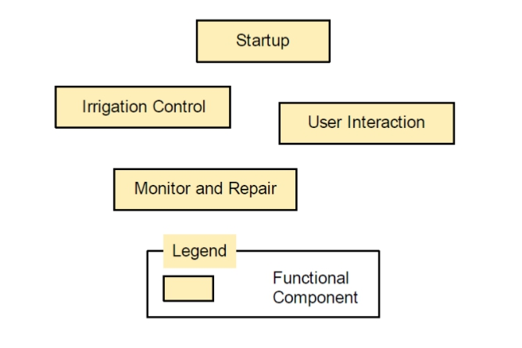
AquaLush İşlevsel Ayrıştırma 1
9

Slide 10
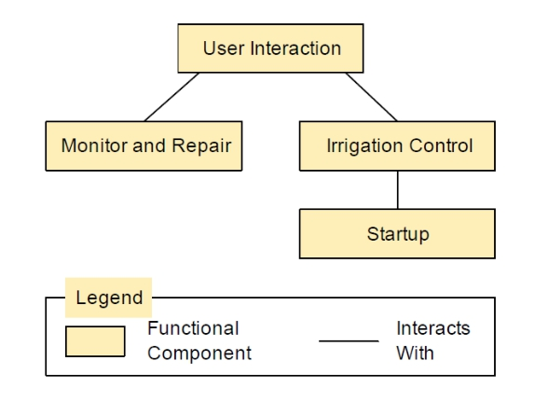
AquaLush İşlevsel Ayrıştırma 2
10

Slide 11
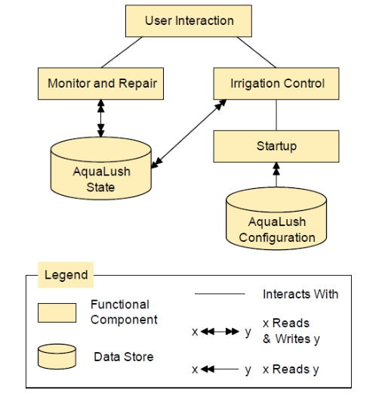
AquaLush İşlevsel Ayrıştırma 3
11

Slide 12
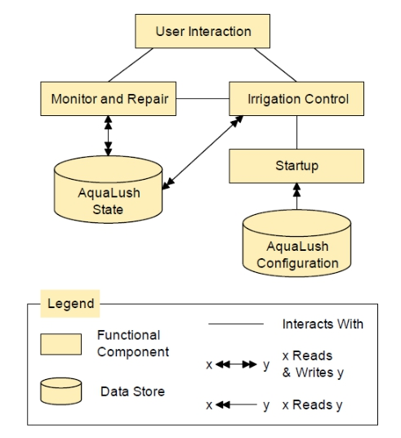
AquaLush İşlevsel Ayrıştırma 4
12

Slide 13

Uyarlanabilirlik Sağlamak (Adaptability)
➢Donanım uyarlanabilirliği sağlamanın standart bir yolu sanal aygıtlar
içeren bir aygıt arabirim modülü (device interface module) kullanmaktır.
Bir sanal aygıt (virtual device), gerçek bir donanım aygıtı veya sisteminin yazılımsal bir simülasyonu ya da aygıta/sisteme bir arabirimdir.
13

Slide 14
Sanal Aygıt Karakteristikleri
“İdeal” bir cihazı simüle eder
◦ Tamamen ve sadece bir işi yapar (uyum/cohesion)
◦ Basit, tutarlı, eksiksiz bir arabirime sahipti (basitlik/simplicity)
◦ Programın geri kalanıyla gevşek şekilde bağlıdır (bağlılık/coupling)
◦ İmplementasyonunu saklar (bilgi saklama/information hiding) ◦ Asla değişmez (stabilite/stability)
Farklı gerçek aygıtlar veya sistemler için genellikle bir bileşen ailesi olarak gerçeklenir.
14

Slide 15
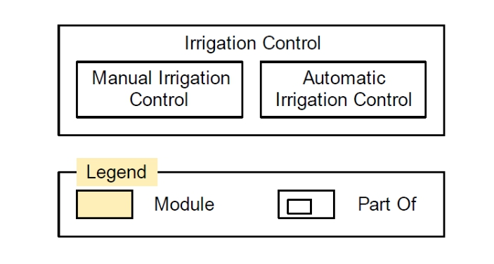
AquaLush Kalite Niteliklerine Göre Ayrıştırma 1
15

Slide 16
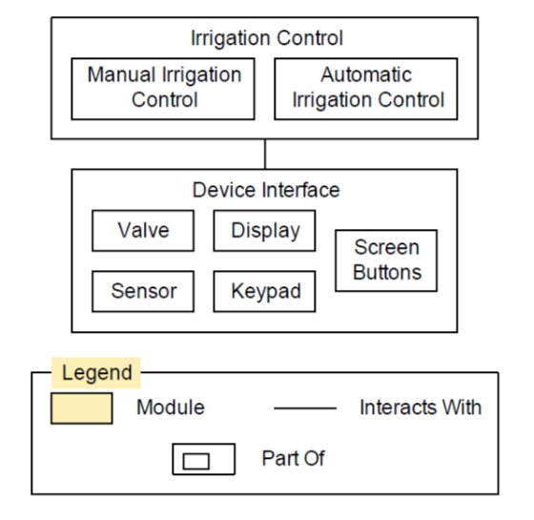
AquaLush Kalite Niteliklerine Göre Ayrıştırma 2
16

Slide 17
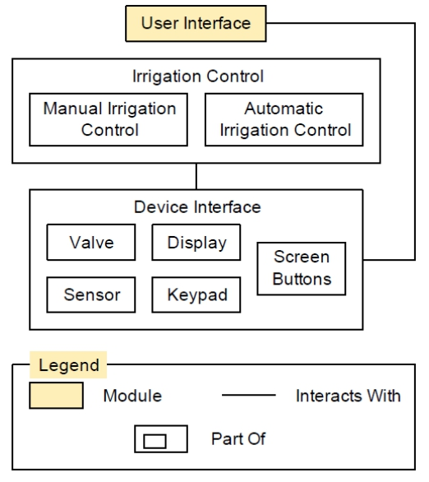
AquaLush Kalite Niteliklerine Göre Ayrıştırma 3
17

Slide 18
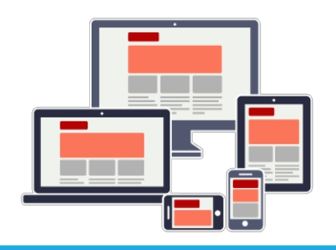
Alternatiflerin İyileştirilmesi
➢Alternatifleri Kombine Edin—İki veya daha fazla alternatifin en iyi
özelliklerini kombine edin
➢Bir Mimari Stilini Empoze Edin—Bir tasarım stiline çok yakın olan bir
mimaride değişiklik yaparak ilgili stile tam uygun olmasını sağlayın
➢Orta-düzey Tasarım Kalıplarını Uygulayın—Orta-düzey tasarım
kalıplarının avantajlarından yararlanmak üzere mimaride değişiklik yapın
18

Slide 19

Alternatiflerin Değerlendirilmesi
➢Tasarımcılar bir mimari spesifikasyona göre oluşturulan bir programın gereksinimleri karşılayacağını program daha oluşturulmadan nasıl bilebilirler?
➢Bunun nasıl garanti edileceğini kimse bilemez, ancak olasılığı arttırıcı
bazı teknikler kullanılabilir.
➢Mimarilerin değerlendirilmesi için senaryoların ve prototiplerin
kullanımını inceleyeceğiz.

Slide 20

Senaryolar
Bir senaryo bir ürün ile belirli bireyler arasındaki bir etkileşimdir.
➢Use-case örnekleri bir ürün ve aktörler arasındaki etkileşimlerdir
➢Daha geniş bir bakış gerekli çünkü şimdi bir ürün ve herhangi bir birey
arasındaki etkileşimleri dikkate alıyoruz.
20

Slide 21

Senaryo Yazma Kuralları 1
➢Her bir senaryoyu açıklayıcı bir ifadeyle etiketleyin.
➢Etken çatı ile basit, bildirimsel cümleler yazın.
➢Senaryo açıklamalarını üç bölüm halinde yazın
◦ Ürünün ve ortamının başlangıç (initial) durumu
◦ Ürün ve bireyler arasındaki aktivite akışı (activity flow) ◦ Ürünün ve ortamının son (final) durumu
21

Slide 22

Senaryo Yazma Kuralları 1
➢Aktivite akışını tanımlayan cümlede, etkileşimin esas tarafını cümlenin
öznesi yapın.
➢Hem ürünün hem de ürünün ortamının başlangıç ve son durumlarını
açıklayın.
➢Mümkün olduğunca hedeflenen çıktı ölçütlerini belirtmeye çalışın.
➢Açıklamayı tekrar okuyun ve hata varsa düzeltin.
22

Slide 23

Profiller
Bir profil bir ürünün bir grup gereksinimi karşılayıp karşılamayacağını değerlendirmek için kullanılan senaryo kümesidir.
Örneğin: kullanım profili, güvenilirlik profili
Profil içindeki senaryoların ağırlıkları olmalıdır Profiller genellikle 3-10 arasında senaryodan oluşur.
23

Slide 24
Profil ve Senaryo Oluşturma
➢Bir fayda ağacı (utility tree), dalları profiller ve yaprakları
senaryolar olan bir ağaçtır.
◦ Kökü “fayda” olarak etiketleyin.
◦ Ürün gereksinimlerini yansıtacak şekilde isimlendirilmiş dallar
ekleyin.
◦ Her bir profil için senaryolar oluşturun. ◦ Beyin fırtınası ile senaryolar oluşturun
◦ Senaryo listesini rasyonelize edin ◦ Her bir senaryoya bir ağırlık verin
◦ Her bir profilde 3-10 arası senaryo kalana kadar düşük ağırlıklı senaryoları eleyin ◦ Senaryo açıklamaları yazın.
24

Slide 25
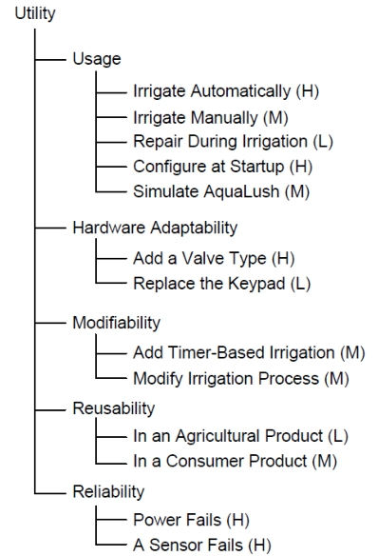
Örnek Bir Fayda Ağacı
25

Slide 26
Senaryolarla Değerlendirme ve Seçim
➢Her bir senaryonun üzerinden giderek
◦ Tasarım alternatiflerinin senaryoyu ne kadar iyi desteklediğini
değerlendirin.
◦ Her bir senaryo için değerlendirme sonucunu kaydedin.
➢Uygun bir teknik kullanarak alternatifler arasından seçim
yapın.
◦ Avantaj ve dezavantajlarına göre
◦ Çok-boyutlu sıralama
◦ Senaryo ağırlıkları normalize edilir ◦ Değerlendirmeler sayısallaştırılır
26

Slide 27
Prototiplerle Değerlendirme ve Seçim
➢Tasarım alternatiflerini sınamak için prototipler
oluşturulabilir.
➢Senaryoların üzerinden ilerlerken prototiplendirme ihtiyacı
ortaya çıkabilir.
➢Prototipler seçim yapabilmek için somut bir dayanak
oluşturabilir.
◦ Avantaj ve dezavantajlarına göre ◦ Çok-boyutlu sıralama
27

Slide 28
Özet
➢Mimari alternatifler oluşturmak ve iyileştirmek için birbirini
tamamlayan çeşitli teknikler kullanılabilir.
➢Ağırlıklandırılmış senaryolar içeren profiller oluşturmak ve bunlar üzerinden ilerlemek mimari alternatiflerini değerlendirmek için kullanılabilecek güvenilir bir tekniktir.
➢Prorotipler de mimari değerlendirme için veri sağlayabilir.
28

Slide 29
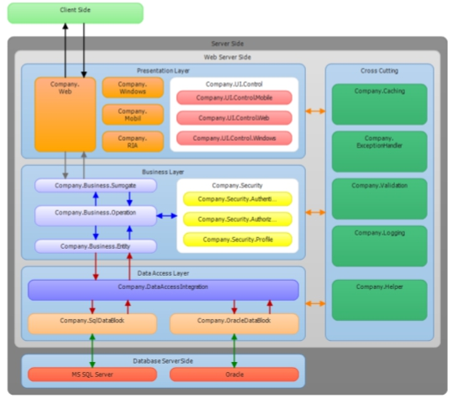
KISIM 2
Yazılım Mimarilerinin Tamamlanması
29

Slide 30

Amaçlar
SAD kalite karakteristiklerini sunmak
Çeşitli gözden geçirme (review) türlerini araştırmak Örnek bir mimari inceleme kontol listesi sunmak
Aktif tasarım gözden geçirme sürecini ayrıntılı olarak sunmak
Tasarım sürecinde sürekli gözden geçirmenin (continuous review) önemini vurgulamak
30

Slide 31

İçerik
➢SAD kalite karakteristikleri
➢Gözden geçirmeler (Reviews)
➢Gözden geçirme türleri
➢Bir mimari inceleme kontrol listesi
➢Aktif tasarım gözden geçirme süreci
➢Sürekli gözden geçirme
31

Slide 32

SAD Kalite Karakteristikleri 1
➢Yapılabilirlik (Feasibility)—SAD gerçekleştirilebilir (yapılabilir) bir
programı belirtir.
➢Yeterlilik (Adequacy)—SAD gereksinimleri karşılayacak bir programı
belirtir.
➢İyi Biçimlendirilmişlik (Well-Formedness)—SAD içindeki notasyonlar
doğru şekilde kullanılmıştır.
32

Slide 33
SAD Kalite Karakteristikleri 1
➢Tamlık/Bütünlük (Completeness)—SAT gereken tüm bölümleri içerir; tasarımı açıklamak için gereken tüm modelleri içerir; ve önemli tüm bileşen karakteristiklerini, ilişkilerini, etkileşimlerini vb. belirtir.
➢Netlik (Clarity)—Probleme ve notasyonlara aşina herkes SAD
dokümanını anlayabilir.
➢Tutarlılık (Consistency)—Tek bir program SAD ile belirtilenleri
karşılayabilir.
33

Slide 34
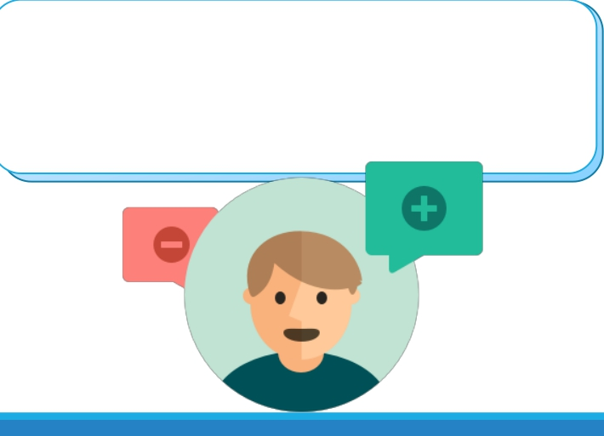
Gözden Geçirmeler (Reviews)
Gözden geçirme (review), bir ürünün ya da sürecin kalifiye elemanlardan oluşan bir ekip tarafından incelenmesi ve değerlendirilmesidir.
34

Slide 35
Gözden Geçirme Türleri
➢Desk Check—Tasarımın bir tasarımcı tarafından değerlendirilmesidir
➢Walkthrough—Tasarımın bir tasarımcı ekibine resmi olmayan bir
biçimde sunulmasıdır
➢Inspection—Eğitimli bir inceleme ekibi tarafından yapılan resmi bir
gözden geçirmedir
➢Audit—Tasarım ekibinin dışından çeşitli uzmanlar tarafından
gerçekleştirilen gözden geçirmedir
➢Active Review—Tasarımla ilgili spesifik soruları cevaplayan uzmanlar
tarafından yapılan incelemedir
35

Slide 36
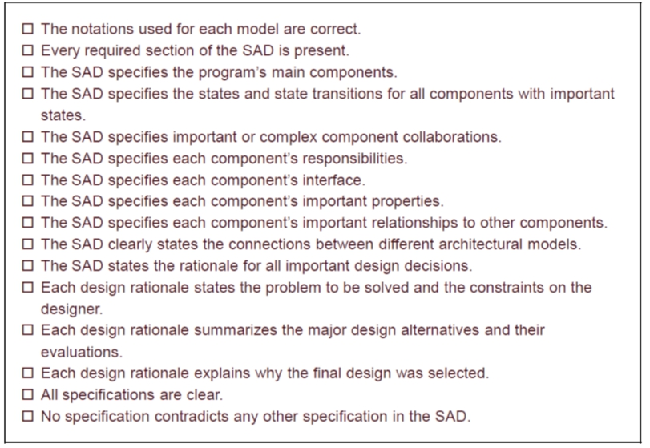
Bir Mimari İnceleme Kontrol Listesi
36

Slide 37

Aktif Tasarım Gözden Geçirme
➢Geleneksel gözden geçirmelerin problemlerine çare olur ◦ Uzmanlık eksikliği
◦ Gelişigüzel gözden geçirme
➢Gözden geçirenleri dokümanın kendi uzmanlıklarıyla ilgili bölümlerini iyi anlamaya zorlar; bu kişiler tasarımın ayrıntılarıyla ilgili spesifik cevaplar verebilmelidir
37

Slide 38
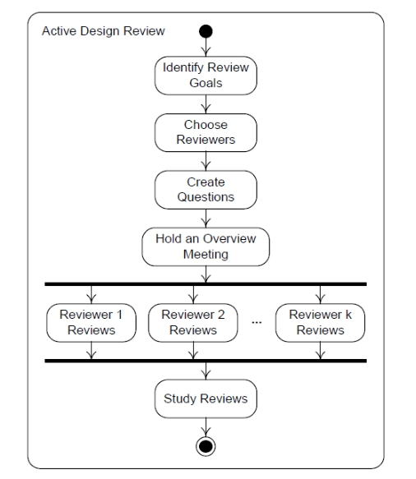
Aktif Tasarım Gözden Geçirme Süreci
38

Slide 39
Gözden Geçirmeye Hazırlık
➢Gözden Geçirme Amaçlarını Belirleyin—Tasarımcılar tasarımın kontrol
edilmesi gereken yönlerini belirler.
➢Gözden Geçirme Ekibini Seçin—Tasarımcıları 2-4 kişilik kalifiye ekip
elemanı belirleyip inceleme yapmak üzere onaylarını alır.
➢Sorular Hazırlayın—Tasarımcılar gözden geçiriciler tarafından
cevaplanmak üzere sorular oluşturur.
◦ Gözden geçiricileri tasarımı anlamaya zorlamak için
◦ Gözden geçiricilere problem çözmeleri veya bir şeyi açıklamaları için vb.
sorular sorulur.
39

Slide 40
Gözden Geçirmenin Gerçekleştirilmesi
➢Ön bilgilendirme Toplantısı Düzenleyin—Tasarımcılar mimariyi,
süreçleri vb. açıklarlar, son teslim tarihi belirlerler, vb.
➢Gözden Gerçirme İşlemini Yapın—Gözden geçiriciler işlerini kendi
başlarına yaparlar.
◦ Soru sormak, açıklama ve açıklık getirmek gibi amaçlarla tasarımcılarla
görüşebilir, e-posta ile haberleşebilir vb. ◦ Tamamlanınca sonuçları iletirler.
40

Slide 41

Gözden Geçirmenin Tamamlanması
➢Gözden Geçirme Sonuçlarını Çalışın—Tasarımcılar gözden geçirme
sonuçlarını çalışırlar.
◦ Gözden geçiricilerle buluşarak ya da eposta ile sonuçlar üzerinde
görüşebilirler.
41

Slide 42

Sürekli Gözden Geçirme
➢Bir hata (defect) ne kadar çabuk düzeltilirse o kadar ucuza düzeltilir.
➢Tasarım artefact’ları tamamlandığında son kalite kontrol için mutlaka
gözden geçirme yapılmalıdır.
➢Gözden geçirmeler olası hataları erken yakalamak için tasarım süreci
boyunca da yapılmalıdır.
➢Tasarım sürecinin farklı aşamalarında farklı tür gözden geçirmeler
uygulanabilir.
42

Slide 43
Özet
➢Bir SAD dokümanı büyük ölçüde tamamlandığında mutlaka
gözden geçirilmelidir:
➢Yapılabilir ve yeterli bir mimari belirtiyor mu?
➢İyi biçimlendirilmiş modellerden oluşuyor mu?
➢Tam, açık ve tutarlı mı?
➢Çeşitli gözden geçirme türleri kullanılabilir.
➢Aktif gözden geçirme oldukça etkili bir gözden geçirme
şeklidir.
➢Tasarım artefact’ları tamamlandıkça ve tasarım süreci
boyunca gözden geçirmeler mutlaka yapılmalıdır.
43

Slide 44
Kaynaklar
“Software Engineering A Practitioner’s Approach” (7th. Ed.), Roger S. Pressman, 2013. “Software Engineering” (8th. Ed.), Ian Sommerville, 2007.
“Guide to the Software Engineering Body of Knowledge”, 2004. ” Yazılım Mühendisliğine Giriş”, TBİL-211, Dr. Ali Arifoğlu.
”Yazılım Mühendisliği” (2. Basım), Dr. M. Erhan Sarıdoğan, 2008, İstanbul: Papatya Yayıncılık.
Kalıpsiz, O., Buharalı, A., Biricik, G. (2005). Bilgisayar Bilimlerinde Sistem Analizi ve Tasarımı Nesneye Yönelik Modelleme. İstanbul: Papatya Yayıncılık.
Buzluca, F. (2010) Yazılım Modelleme ve Tasarımı ders notları (http://www.buzluca.info/dersler.html) Hacettepe Üniversitesi BBS-651, A. Tarhan, 2010.
Yazılım Proje Yönetimi, Yrd. Doç. Dr. Hacer KARACAN YZM211 Yazılım Tasarımı – Yrd. Doç. Dr. Volkan TUNALI
http://www.cclub.metu.edu.tr/bergi_yeni/e-bergi/2008/Ekim/Cevik-Modelleme-ve-Cevik-Yazilim-Gelistirme http://wiki.expertiza.ncsu.edu/index.php/CSC/ECE_517_Fall_2011/ch6_6d_sk http://dsdmofagilemethodology.wikidot.com/
http://caglarkaya.piquestion.com/2014/07/01/244/
44

